Slide 1

《研究物质性质的方法和程序》
第二课时

Slide 2


你认为研究一种物质的性质，应该按照什么程序来进行？（可例举氧气、铁、盐酸或二氧化碳）

Slide 3

一、研究物质性质的基本程序
观察物质的外观性质
分类法
预测物质的性质
实验和观察
发现特殊现象，提出新问题
对实验现象进行分析、综合、推论，概括出结论
解释及结论
运用比较的方法，归纳出物质的通性及特性

Slide 4

闻气味的方法
用手轻轻地在瓶口扇动，仅使极少量的氯气飘进鼻孔

Slide 5
二、研究氯气的性质
1.氯气的物理性质：
黄绿色气体，有刺激性气味，密度比空气大，易液化(液氯)，能溶于水（氯水）
收集？

Slide 6

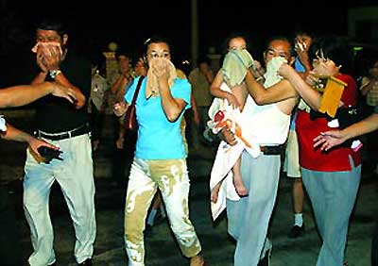
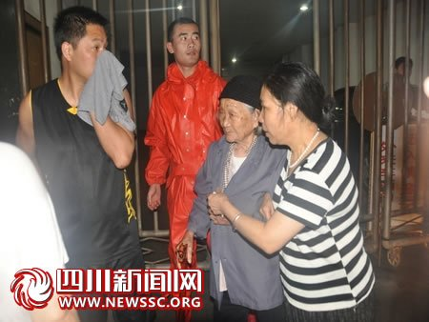
如果你在氯气泄漏的事故现场，你该采取哪些应急措施？
紧急
疏散
群众

Slide 7
探究氯气的化学性质
预测氯气可能具有哪些化学性质？

Slide 8
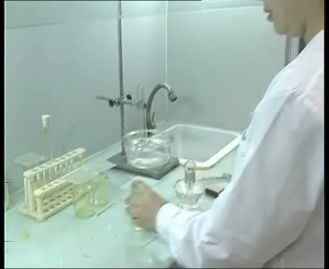
氯气与铁铜反应

Slide 9
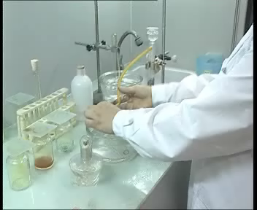
氯气与氢气的反应

Slide 10
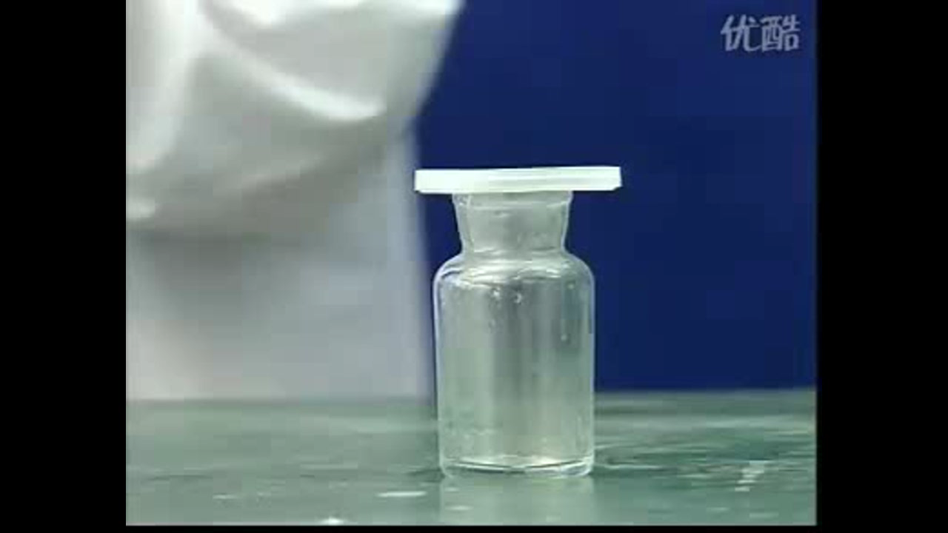

Slide 11
总结
实验内容 | 实验现象 | 推断产物
氯气与铁
氯气与铜
氯气与氢气
燃烧，产生棕红色烟，溶于
水得黄色溶液
FeCl₃
燃烧，产生棕黄色烟，溶于水得蓝色溶液
CuCl₂
燃烧，发出苍白色火焰，瓶
口有白雾
HCl

Slide 12
.燃烧一定要有氧气参加吗?
.氯气可与大多数金属在点燃或加热的条件下直接化合，而且生成高价态金属氯化物。

Slide 13
氯气能与水反应吗？
如果氯气与水反应，你预测会产生什么物质？

Slide 14
【探究实验】
【试剂及用品】镁条、NaHCO₃ 溶液、AgNO₃ 溶液、HNO₃ 溶液、蓝色石蕊试纸、氯水。

Slide 15
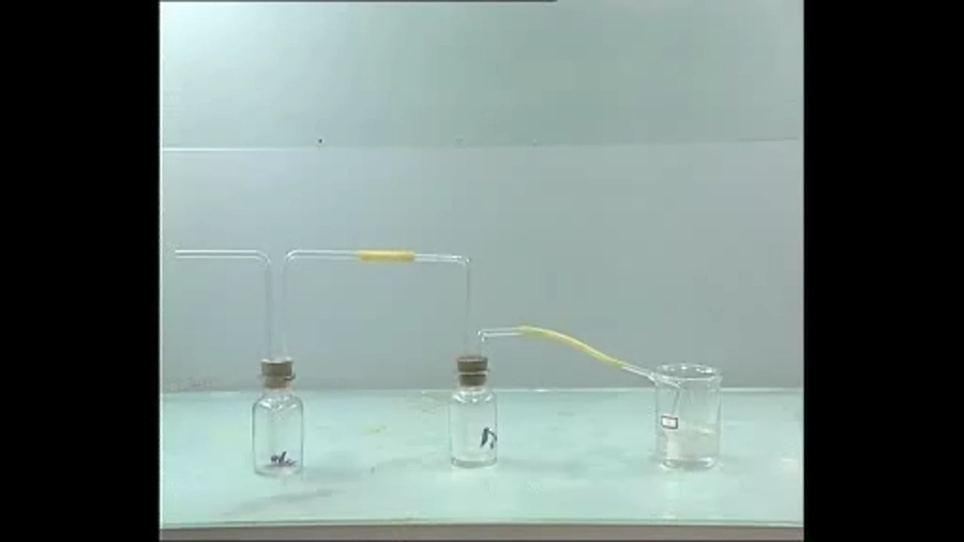

Slide 16
干燥品红试纸不褪色，而湿润的品红试纸变为白色
证明：氯气无漂白性，氯气和水反应得到有漂白性的物质
HClO（次氯酸）

Slide 17

资料在线
HClO ，弱酸，具有漂白性，它遇到有色物质时，使有色物质褪色,能杀灭细菌具有消毒作用。但HClO不稳定，见光会分解：
2HClO == 2HCl +O₂ ↑
光

Slide 18

Cl₂ + H₂O ==== HCl + HClO
混合物
新制氯水的成分有那些？
H₂O、Cl₂、HClO、
H⁺、Cl⁻、ClO⁻、OH⁻
?

Slide 19
知识拓展
氯气能与碱反应
Cl₂ + 2 NaOH = NaCl + NaClO + H₂O
次氯酸钠
应用：实验室常用NaOH溶液吸收多余的Cl₂ ，以消除污染。

Slide 20
知识拓展
思考：写出Cl₂与熟石灰反应的化学方程式
2Cl₂+2Ca(OH) ₂== CaCl ₂ +Ca(ClO) ₂+2H₂O
这是漂白粉的主要成份

Slide 21
小结
1、氯气的物理性质
2、氯气的化学性质
①与金属和非金属单质反应
点燃
Fe + Cl₂ ==== FeCl₃
棕红色烟
点燃
Cu + Cl₂ ==== CuCl₂
棕黄色烟
点燃
白烟
2Na + Cl₂ ==== 2NaCl
点燃
苍白色火焰
H₂ + Cl₂ ==== 2HCl
②与水反应
Cl₂ + H₂O ==== HCl + HClO
③与碱反应
Cl₂ + 2NaOH ==== NaCl + NaClO + H₂O
2Cl₂ + 2Ca(OH)₂ ==== CaCl₂ + Ca(ClO)₂ + 2H₂O

Slide 22
小试身手
自来水厂常使用氯气消毒，市场上有些小商小贩用自来水充当纯净水出售。想一想，在实验室里可采用什么方法来辨别其真伪？

Slide 23
对点演练
1.下列关于氯气和含氯化合物的叙述不正确的是（ ）
A、干燥的氯气和新制氯水都能使鲜艳的红花退色
B、用排水法可以收集到纯净的氯气
C、氯气和氯化氢通入硝酸银溶液中均能生成白色沉淀
D、氯气能用于杀菌、消毒和漂白
B

Slide 24
对点演练
2下列物质不能通过单质化合反应而获得的是（ ）
A.CuCl₂ B.FeCl₂
C.AlCl₃ D.FeCl₃
举一反三
下列物质即能由金属与氯气直接反应得到又能由金属和盐酸反应得到的是（ ）
B
C
A.CuCl₂ B.FeCl₂
C.AlCl₃ D.FeCl₃

Slide 25
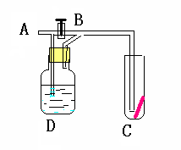
综合演练
.如图所示,A处通入湿润的Cl₂，关闭B阀时，C处的干燥红布条看不到明显现象，当打开B阀后，C处干燥红布条逐渐褪色。则D瓶中装的是:( )
A B
A .浓H₂ SO₄ B .NaOH溶液
C .H₂ O D .饱和食盐水

Slide 26
作业：
1、自主学习课本P17内容 。
2、动手实践研究久置氯水的成分并完成与液氯、新制氯水的区分。

Slide 27



在学习的道路上你我结伴而行，
我们一起努力…

